Slide 1
წვდომის კონტროლები
ლიკა გოგიშვილი
მეგი სეხნიაშვილი

Slide 2
If...Else, Else … If ოპერატორები
If else - გამოიყენება, როდესაც ერთი პირობა ჭეშმარიტია მეორე კი არა.
Else if - გამოიყენება if- თან ერთად თუ ერთ-ერთი პირობა მაინცაა ჭეშმარიტი.
if else ოპერტორის სინტაქსი
if (პირობა) { code to be executed if condition is true; }
Else {code to be executed if condition is false; }
else if ოპერატპორის სინტაქსი
if (პირობა) code to be executed if condition is true;
else if (პირობა) code to be executed if condition is true;
else code to be executed if condition is false;
პირობა აუცილებლად უნდა იყოს ლოგიკური მნიშვნელობის (true ან false).
თუ პირობის ტანი მხოლოდ ერთ ჩანაწერს მოიცავს მაშინ ფიგურული ფრჩხილები სავალდებულო არაა

Slide 3
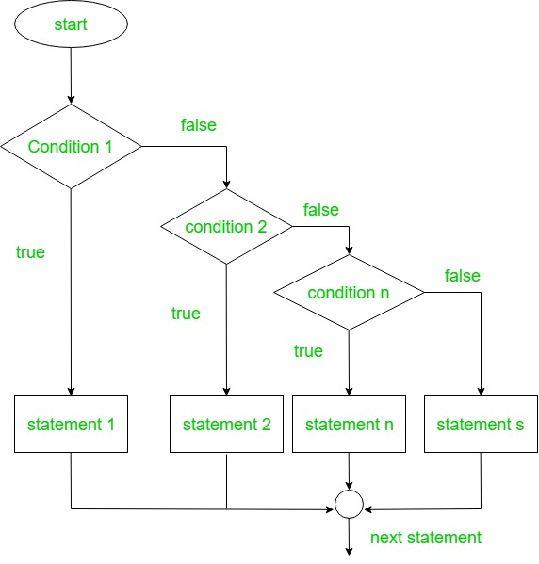
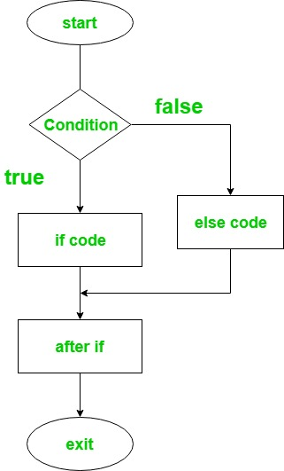
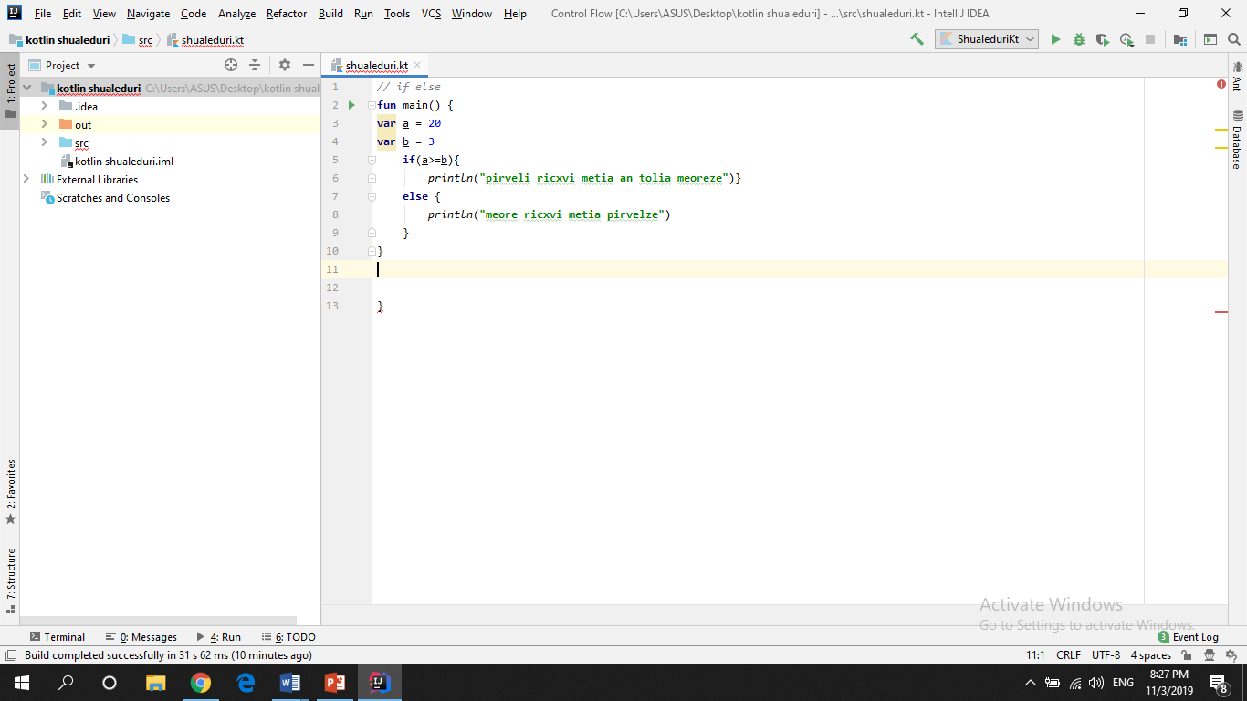
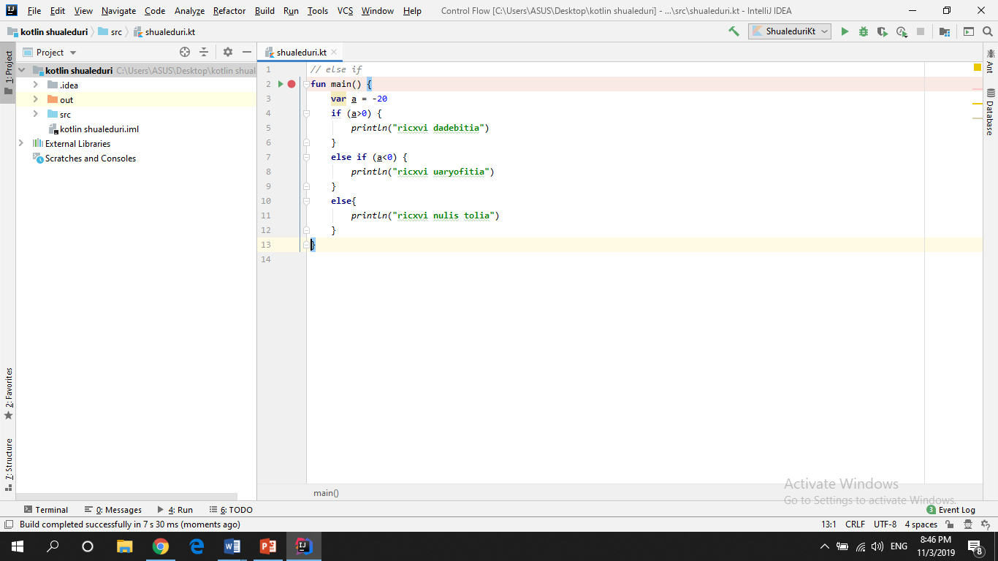

Slide 4
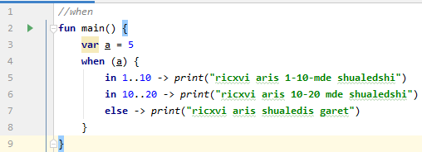
2. When ოპერატორი
When-გამოიყენება, როდესაც გვსურს მოვნიშნოთ კოდის ერთზე მეტი ბლოკი, რაც თავიდან აგვაცილებს გაუთავებლად if else if ოპერატორის გამოყენებას.

Slide 5
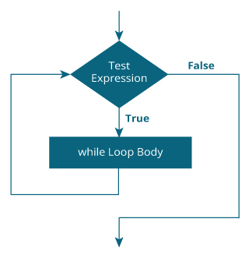
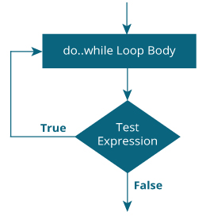
3. While/ do while
თუ გვჭირდება ერთი და იმავე კოდის რამდენჯერმე გაშვება, ამისათვისათვის ვიყენებთ ციკლის ოპერატორებს.
While-მიმართავს კოდის ბლოკს სანამ სპეცფიკური მითითება ჭეშმარიტია.
while (testExpression) {
// codes inside body of while loop
}
Do while- მიმართავს კოდის ბლოკს ერთხელ და იმეორებს ციკლს მანამ, სანამ სპეციფიკური მინიჭება ჭეშმარიტია.
do {
// codes inside body of do while loop
} while (testExpression);

Slide 6
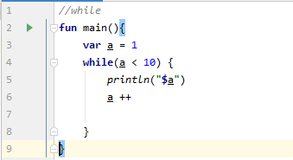
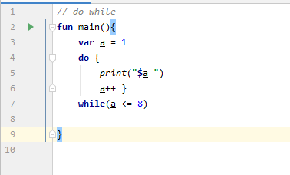

Slide 7
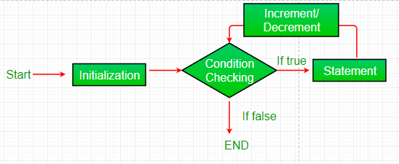
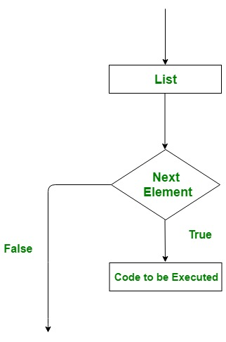
4. For/ Foreach
For-კოდის ბლოკს მიმართავს n-ჯერ(down to, until, step)
for (init statement; condition; increment/decrement )
{
# Code to be Executed
}
Foreach-კოდის ბლოკს მიმართავს მასივის თითოეული ელემენტისთვის.
Foreach variable
{
# Code to be Executed
}

Slide 8
